Slide 1
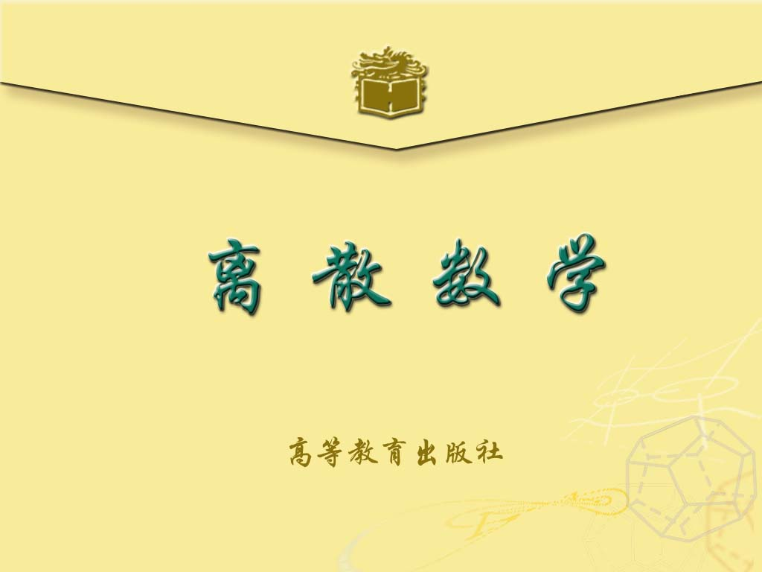
刘振岩
zhenyanliu@bit.edu.cn

Slide 2
第一篇 数理逻辑
数理逻辑是用数学方法研究推理（即研究人类思维的 形式结构和规律）的科学，它是在传统逻辑（自然语言）的基础上从17世纪70年代开始发展起来的，它采用数学符号化的方法，也称为现代逻辑或符号逻辑。
数理逻辑着重于研究从“前提”到“结论”的推理过程是否正确，而不是“前提”或“结论”本身是否正确。
从广义上讲，数理逻辑包括：逻辑演算、公理集合论、模型论、递归论、证明论。其中最基本也是最重要的部分是逻辑演算（命题逻辑和一阶逻辑（谓词逻辑））
Notes:
Mathematical logic is to study the logic of reasoning, using mathematical symbols of the reasoning given way to establish rules of reasoning system.
命题逻辑也称为零阶逻辑

Slide 3
第一篇 数理逻辑
研究由命题为基本单位构成的前提和结论之间的可推导关系
命题逻辑
一阶逻辑
前提： 1. 或是天晴,或是下雨。
2. 若天晴,我去看电影。
3. 若我去看电影，我就不看书。
结论：若我在看书，则天在下雨。
命题逻辑的扩充和发展
所有的人都是要死的，
苏格拉底是人，
所以，苏格拉底是要死的。

Slide 4
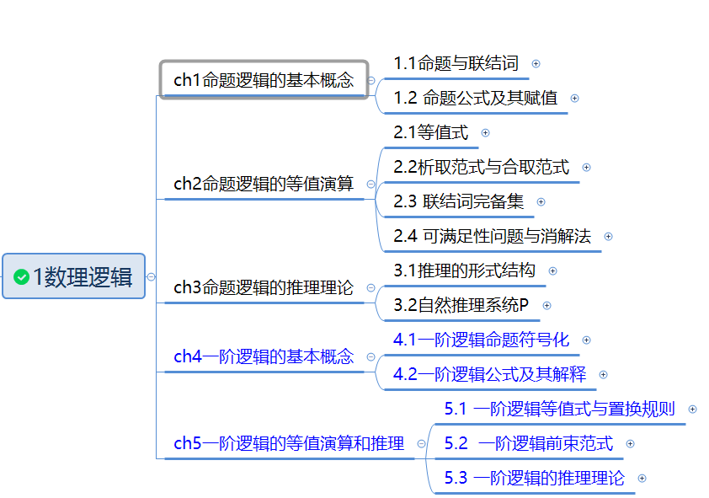
第一部分 数理逻辑

Slide 5
第一章 命题逻辑的基本概念
主要内容
1.1 命题与联结词
  命题及其分类
  联结词与复合命题
1.2 命题公式及其赋值

Slide 6
第一章 命题逻辑的基本概念
主要内容
1.1 命题与联结词
  命题及其分类
  联结词与复合命题
1.2 命题公式及其赋值

Slide 7
1.1 命题与联结词
命题与真值
  命题：判断结果唯一的陈述句
  命题的真值：判断的结果
  真值的取值：真与假
  真命题与假命题
注意：
  感叹句、祈使句、疑问句都不是命题
  陈述句中的悖论，判断结果不唯一确定的不是命题
Notes:
proposition命题
无所谓是非的句子，如感叹句，疑问句，祈使句等都不是命题。
祈使句：要求，请求，命令，劝告，叮嘱，建议别人做与不做，通常主语省略，如：禁止吸烟！ 勿踏草坪！

Slide 8
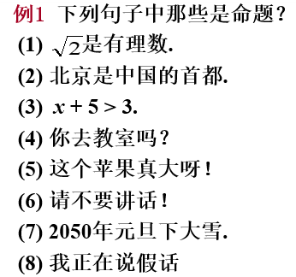
命题概念
假命题
真命题
不是命题
不是命题
不是命题
不是命题
是命题，但真值现在不知道
不是命题，是悖论
说谎者悖论
如果这个人说的是真话，那么根据他的话可以推知他说的是假话，矛盾。
如果这个人说的是假话，即“我没有说假话”，也就是他说的是真话，矛盾。
Notes:
（1）√2是无理数，无理数，也称为无限不循环小数，不能写作两整数之比
（7）这里是难点：没有确定真值和当前不知道真值不一样
（8）悖论的抽象公式就是：如果事件A发生，则推导出非A，非A发生则推导出A。
“此命题是假” 也是悖论
如果这个命题是真，即此命题是假，矛盾。
如果这个命题是假，即此命题是真，矛盾。

Slide 9


理发师悖论
我只给村里所有那些 不给自己理发的人 理发
若理发师不给自己理发
不给自己理发的人
若理发师给自己理发
不给自己理发的人
给自己理发的人
Notes:
如果他不给自己理发，他就属于“不给自己理发的人”，他就要给自己理发，
而如果他给自己理发呢？他就属于“给自己理发的人”，按题意，他就不该给自己理发。
这就产生了矛盾，我们可以得出这位理发师的规定是一个悖论。
它没有确定的真假，不符合命题的定义，即一个能确定是真的或是假的陈述句。
悖论的抽象公式就是：如果事件A发生，则推导出非A，非A发生则推导出A。

Slide 10
悖论的抽象公式
悖论的抽象公式是：
如果事件A发生，则推导出非A，非A发生则推导出A。
说谎者悖论：“我正在说假话”
如果这个人说的是真话，那么根据他的话可以推知：他说的是假话，矛盾
如果这个人说的是假话，即“我没有说假话”，也就是他说的是真话，矛盾
理发师悖论：“我只给村里所有那些 不给自己理发的人 理发”
如果他不给自己理发，他就属于“不给自己理发的人”，他就要给自己理发，矛盾
如果他给自己理发，他就属于“给自己理发的人”，而按题意他不该给自己理发，矛盾
“此命题是假” 也是悖论
如果这个命题是真，即此命题是假，矛盾
如果这个命题是假，即此命题是真，矛盾
Notes:
鳄鱼悖论（见百度百科）与说谎者悖论具有同样的逻辑构成，都是一种否定性的“自我关联”。
在说谎者悖论中，引起悖论的那句话 (我正在说假话)是对自身的判定，而且是否定性的命题，
如果不是对自身的判定(如“他正在说假话”)，
或者如果不是否定性的命题(如“我正在说真话”)，都不会引起悖论。

Slide 11
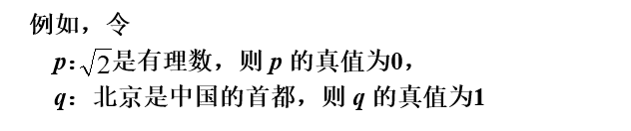
命题分类
命题分类：
简单命题（也称原子命题,不能被分解成更简单的命题）
复合命题（由简单命题通过联结词联结而成的命题）
简单命题符号化
用小写英文字母 p, q, r, …, p_{i} , q_{i}, r_{i} (i≥1)表示简单命题
用“1”表示真(T)，用“0”表示假(F)
Notes:
True or False

Slide 12
联结词
在数理逻辑中，复合命题是由原子命题与逻辑联结词组合而成的，联结词是复合命题中的重要组成部分。
  1. 否定 ¬
  2. 合取 ∧
  3. 析取 ∨
  4. 蕴涵 →
  5. 等价 ↔

Slide 13
1. 否定 ¬
定义1.1 设 p为命题，复合命题“非p”(或“p的否定”)称为p的否定式，记作¬p，符号¬称作否定联结词.
规定：¬p 为真 当且仅当 p为假.
  否定是一个一元运算 。
p | ¬p
0 | 1
1 | 0
真值表

Slide 14
1. 否定 ¬ (续)
真值表
电源
S
灯
p | ¬p
0 | 1
1 | 0
逻辑非举例
逻辑非举例状态表
开关S
灯
断
亮
合
灭

Slide 15
1. 否定 ¬ (例1)
例1：
p：北京是一个大城市。
则：
¬p ：北京不是一个大城市。
或 ¬p ：北京是一个不大的城市。

Slide 16
1. 否定 ¬ (例2)
例2：
q ：每个自然数都是偶数。
不是
¬ q ：
每个自然数都不是偶数。
而是
¬ q ：
并非每个自然数都是偶数。
❒
Notes:
课堂提问：¬ q 是 “每个自然数都不是偶数”吗？
用真值表来说明原因：
因为
q为F，¬ q应为T 但是第一个¬ q为F ，第二个为T

Slide 17
2.合取 ∧
定义1.2 设p,q为两个命题，复合命题“p并且q”(或“p与 q”)称为p与q的合取式，记作p∧q，∧称作合取联结词.
规定：p∧q为真当且仅当p与q同时为真.
真值表
p | q | p∧q
0 | 0 | 0
0 | 1 | 0
1 | 0 | 0
1 | 1 | 1
  同真则真
  有假则假

Slide 18
2.合取 ∧ （续）
S₁
S₂
真值表
电源
灯
p | q | p∧q
0 | 0 | 0
0 | 1 | 0
1 | 0 | 0
1 | 1 | 1
逻辑与举例
逻辑与举例状态表
开关S₁
开关S₂
灯
断
断
灭
断
合
灭
合
断
灭
合
合
亮

Slide 19
2.合取 ∧(例1 )
解 : 令p:吴颖用功
q:吴颖聪明
(1) p∧q
(2) p∧q
(3) ¬p∧q
(4) ¬ p∧ ¬(¬ q)
or ¬ p∧ q
(5) 设 p :张辉是三好生,
q :王丽是三好生
则： p ∧ q
(6) p :张辉与王丽是同学
例1：将下列命题符号化.
(1) 吴颖既用功又聪明.
(2) 吴颖不仅用功而且聪明.
(3) 吴颖虽然聪明，但不用功.
(4) 吴颖不是不聪明，而是不用功.
(5) 张辉与王丽都是三好生.
(6) 张辉与王丽是同学.
注意：“张辉与王丽是同学”是一个原子命题
Notes:
按字典序书写
(1)—(4) 说明描述合取式的灵活性与多样性
(5)—(6) 要求分清 “与” 所联结的成分

Slide 20
2.合取 ∧(例2 )
例2： 设 p ：今天下雨。
q ：明天下雨。
则有
p ∧ q ： 今天下雨而且明天下雨。
p ∧ q ： 今天与明天都下雨。
p ∧ q ： 这两天都下雨。
表示合取关系常用词：
与、和、且、都
一边…一边…
不仅…而且…
既…又…
虽然…但是…
不是…而是…

Slide 21
2.合取 ∧(例3)
例3:
p ：我去看电影
q ：房间里有十张桌子
则有
p ∧ q ：我去看电影和房间里有十张桌子
注意：
在逻辑学中是允许的，
但是，在自然语言中，此命题没有意义，
因为p和q没有内在联系。

Slide 22
3. 析取 ∨
定义1.3 设p, q为两个命题，复合命题“p或q”称作p与q的析取式，记作p∨q，∨称作析取联结词.
规定：p∨q为假当且仅当 p与q同时为假.
真值表
p | q | p∨q
0 | 0 | 0
0 | 1 | 1
1 | 0 | 1
1 | 1 | 1
  同假则假
  有真则真

Slide 23
3. 析取 ∨（续）
S₁
真值表
S₂
电源
灯
p | q | p∨q
0 | 0 | 0
0 | 1 | 1
1 | 0 | 1
1 | 1 | 1
逻辑或举例
逻辑或举例状态表
开关S₁
开关S₂
灯
断
断
灭
断
合
亮
合
断
亮
合
合
亮

Slide 24
3.析取 ∨(例1 )
析取表示可兼或
而自然语言中“或”既可表示“可兼或”也可表示“不可兼或”
例1 将下列命题符号化
(1) 2 或 4 是素数.
(2) 2 或 3 是素数.
(3) 4 或 6 是素数.
(4) 今天晚上我在家看电视或去影院看电影.
(5) 王小红生于 1975 年或 1976 年.
(1)—(3) 为：可兼或（相容或）
(4)—(5) 为：不可兼或（排斥或）
Notes:
质数（prime number）又称素数，有无限个。
质数定义为在大于1的自然数中，除了1和它本身以外不再有其他因数

Slide 25
3.析取 ∨(例1 )
例1 将下列命题符号化
(1) 2 或 4 是素数.
(2) 2 或 3 是素数.
(3) 4 或 6 是素数.
解
(1) 令 p:2是素数, q:4是素数, p∨q
(2) 令 p:2是素数, q:3是素数, p∨q
(3) 令 p:4是素数, q:6是素数, p∨q
Notes:
质数（prime number）又称素数，有无限个。质数定义为在大于1的自然数中，除了1和它本身以外不再有其他因数

Slide 26

3.析取 ∨(例1 )
例1 将下列命题符号化
(4) 今天晚上我在家看电视或去影院看电影.
(5) 王小红生于 1975 年或 1976 年.
解
(4) 令p:今天晚上我在家看电视, q:今天晚上我去影院看电影
(p∧¬q)∨(¬p∧q)
(5) p:王小红生于 1975 年, q:王小红生于1976 年,
(p∧¬q)∨(¬p∧q)
注意：他做了二十或三十道题.
这是一个原子命题，“或”是大约的意思
Notes:
这里强调(p∧¬q) ∨ (¬p∧q)中
(p∧¬q)和(¬p∧q)不可能同时为真
若(p∧¬q)为真，则(¬p∧q)为假
若(¬p∧q)为真，则(p∧¬q)为假
在真值表一节中再通过详细构造该式的真值表进一步理解
也可以写成：(p∨q) ∧¬ (p∧q）在后面的等值演算时验证

Slide 27
4.蕴涵→
定义1.4 设p, q为两个命题，复合命题“如果p, 则q”称作p与q的蕴涵式，记作p→q，并称p是蕴涵式的前件，q为蕴涵式的后件，→称作蕴涵联结词.
规定：p→q为假当且仅当 p为真q为假.
真值表
p | q | p→q
0 | 0 | 1
0 | 1 | 1
1 | 0 | 0
1 | 1 | 1
前真后假则假
Notes:
在自然语言中， “如果…，则…”这样的语句，当前提为假时，结论不管真假，语句的意义往往无法判断。
但在蕴涵命题中，规定为“善意的推定”，即前提为假时，蕴涵命题都为真

Slide 28
4.蕴涵→
p→q 的逻辑关系： p为q 的充分条件，
或者： q为 p 的必要条件。
(2) “如果 p, 则 q” 有很多不同的表述方法：
  若 p, 就 q
  只要 p, 就 q
  只有 q, 才 p
  除非 q, 才 p
  除非 q, 否则非p
  p仅当q
  ……
(3) 当 p 为假时，p→q恒为真，称为空证明
(4) 常出现的错误：不分充分与必要条件
如果不 q, 则不 p

Slide 29
4. 蕴涵 →(例1)
例1 设 p：天冷，q：小王穿羽绒服，将下列命题符号化
(1) 只要天冷，小王就穿羽绒服.
(2) 只有天冷，小王才穿羽绒服.
p | q | p→q
0 | 0 | 1
0 | 1 | 1
1 | 0 | 0
1 | 1 | 1
p→q
p | q | q→p
0 | 0 | 1
0 | 1 | 0
1 | 0 | 1
1 | 1 | 1
q→p
Notes:
天冷，就穿，天不冷，可能穿也可能不穿
天不冷时，小王不穿, 为真
天不冷时，小王穿，为真
天冷时，小王不穿，为假
天冷时，小王穿，为真
穿了，一定是冷，没穿，可能冷（刚上完体育课）也可能不冷
天不冷时，小王不穿, 为真
天不冷时，小王穿，为假
天冷时，小王不穿，为真
天冷时，小王穿，为真

Slide 30
4.蕴涵→(例1)
例1 设 p：天冷，q：小王穿羽绒服，将下列命题符号化
(3) 因为天冷，所以小王穿羽绒服.
(4) 若小王不穿羽绒服，则天不冷.
p→q
¬q→¬p
or p→q
注意： p→q 与 ¬q→¬p 等值（真值相同）

Slide 31
4.蕴涵→(例1)
例1 设 p：天冷，q：小王穿羽绒服，将下列命题符号化
(5) 除非天冷，小王才穿羽绒服.
(6) 除非小王穿羽绒服，否则天不冷.
(7) 如果天不冷，则小王不穿羽绒服.
(8) 小王穿羽绒服仅当天冷的时候.
¬p→¬q or q→p
¬q→¬p or p→q
¬p→¬q or q→p
q→p
Notes:
5 如果不。。。则不。。。 【 如果 天 不 冷，则 小王 不 穿羽绒服】
6 如果不。。。则。。。 【小王 如果不 穿羽绒服，则 天不冷】
除非A，否则非B. 等价于只有A，才B,也就是如果B，就A
只有小王穿羽绒服，天才冷，即：如果天冷，小王就穿羽绒服
8也就是：只有天冷，小王才穿羽绒服.

Slide 32
4.蕴涵→(例2)
例2
如果今天是星期天，那么2+3=5.
(永为真)
如果今天是星期天，那么2+3=6.
(除星期天外，天天真）
在自然语言中， “如果…，则…”是有因果关系的。 但在数理逻辑中，只要p和q能够分别确定真值（不管p和q是否有内在关系），则 p→q即成为命题．

Slide 33
5.等价↔
定义1.5 设 p, q为两个命题，复合命题“p当且仅当q”称作p与q的等价式，记作p↔q，↔称作等价联结词.
规定p↔q为真当且仅当p与q同时为真或同时为假.
p↔q 的逻辑关系：p与q互为充分必要条件.
真值表
p | q | p↔q
0 | 0 | 1
0 | 1 | 0
1 | 0 | 0
1 | 1 | 1
  同则真
  异则假

Slide 34
5.等价↔ (例1)
例1 求下列复合命题的真值
(1) 2 + 2 ＝ 4 当且仅当 3 + 3 ＝ 6.
(2) 2 + 2 ＝ 4 当且仅当 3 是偶数.
(3) 2 + 2 ＝ 4 当且仅当 太阳从东方升起.
(4) 2 + 2 ＝ 4 当且仅当 美国位于非洲.
(5) 函数 f (x) 在 x₀ 可导的充要条件是 它在 x₀ 连续.
1
0
1
0
0
Notes:
可导的函数一定连续；连续的函数不一定可导，不连续的函数一定不可导

Slide 35
5.等价↔ (例2)
例2
如果两个三角形全等,则它们的三组对应边相等；
反之亦然.
当王晓红心情愉快时，她就唱歌；
反之，当她唱歌时，一定心情愉快.
表示 p ↔ q 的常用词：
p当且仅当q.
p是q的充要条件.
如果p则q;反之亦然.

Slide 36
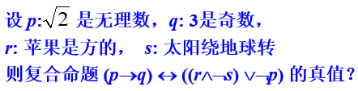
联结词 小结
本小节中p, q, r, … 均表示命题.
联结词集为{¬, ∧, ∨, →, ↔}，¬p, p∧q, p∨q, p→q, p↔q为基本复合命题. 其中要特别注意理解p→q的涵义.
反复使用{¬, ∧, ∨, →, ↔}中的联结词组成更为复杂的复合命题.
联结词的运算顺序：¬, ∧, ∨, →, ↔, 同级按先出现者先运算.
课堂练习：
F
Notes:
无理数，也称为无限不循环小数，不能写作两整数之比。
P为真
设 p: 是无理数（T），q: 3是奇数（T），
r: 苹果是方的（F）， s: 太阳绕地球转（F）
则复合命题 (p→q) ↔ ((r∧¬s) ∨¬p) 的真值？ （F）
注意：可以不用全部运算

Slide 37
联结词 小结（续）
逻辑联结词
记作
读作
常用的汉语表示词语
运算
¬
¬
p
p
非
不，并非
一元
∧
p
∧
p
q
、和、且、都
q
且
与
二元
一边
…
一边
…
不仅
…
而且
…
既
…
又
…
虽然
…
但是
…
不是
…
而是
…
∨
p
∨
p
q
q
或
或
二元
或者
→
p
→
p
q
p
q
q
如果
，则
如果
，那么
二元
p
q
若
，则
只要
，就
p
q
q
，才
p
只有
p
仅当
q
除非
，才
p
q
q
,否则
非p
…
除非
p
q
↔
↔
p
当且仅当
二元
q
如果p则q;反之亦然

Slide 38
联结词 小结（续）
否定 ¬
合取 ∧ 同真则真，有假则假（11 1）
析取 ∨ 同假则假，有真则真（00 0）
蕴涵 → 前真后假则假（10 0）
等价 ↔ 同则真，异则假
p | q | ¬p | p∧q | p∨q | p→q | p↔q
0 | 0 | 1 | 0 | 0 | 1 | 1
0 | 1 | 1 | 0 | 1 | 1 | 0
1 | 0 | 0 | 0 | 1 | 0 | 0
1 | 1 | 0 | 1 | 1 | 1 | 1

Slide 39
第一章 命题逻辑的基本概念
主要内容
1.1 命题与联结词
  命题及其分类
  联结词与复合命题
1.2 命题公式及其赋值

Slide 40
1.2 命题公式及其赋值
命题变项与合式公式
命题变项
合式公式
合式公式的层次
公式的赋值
公式赋值
真值表
公式类型

Slide 41
1.2 命题公式及其赋值
命题变项与合式公式
命题变项
合式公式
合式公式的层次
公式的赋值
公式赋值
真值表
公式类型

Slide 42
命题变项
命题常项： 一个命题标识符表示确定的命题，该标识符称为命题常项。
命题变项（命题变元）： 命题标识符如仅是表示任意命题的位置标志，就称为命题变项。
常项与变项均用 p, q, r, …, p_{i}, q_{i}, r_{i}, …, 等表示.

Slide 43

合式公式
定义1.6 合式公式（简称公式）的递归定义：
(1) 单个命题变项和命题常项是合式公式, 称作原子命题公式
(2) 若A是合式公式，则 (¬A)也是
(3) 若A, B是合式公式，则(A∧B), (A∨B), (A→B), (A↔B)也是
(4) 只有有限次地应用(1)—(3) 形成的符号串才是合式公式
联结词的运算顺序：¬, ∧, ∨, →, ↔
外层括号可以省去
Notes:
递归，就是在运行的过程中调用自己。
通常把一个大型复杂的问题层层转化为一个与原问题相似的规模较小的问题来求解
构成递归需具备的条件：
1. 子问题须与原始问题为同样的事，且更为简单；
2. 不能无限制地调用本身，须有个出口，化简为非递归状况处理。
在数学和计算机科学中，递归指由一种（或多种）简单的基本情况定义的一类对象或方法，并规定其他所有情况都能被还原为其基本情况。

Slide 44
合式公式的层次
定义1.7
(1) 若公式A是单个命题变项，则称A为0层公式.
(2) 称 A 是 n+1(n≥0) 层公式是指下面情况之一：
(a) A=¬B, B 是 n 层公式；
(b) A=B∧C, 其中B,C 分别为 i 层和 j 层公式，
且 n=max(i,j)；
(c) A=B∨C, 其中 B,C 的层次及 n 同(b)；
(d) A=B→C, 其中B,C 的层次及 n 同(b)；
(e) A=B↔C, 其中B,C 的层次及 n 同(b).
(3) 若公式A的层次为k, 则称A为k层公式.

Slide 45
合式公式的层次
例如：公式
  A=p
  B=¬p
  C=¬p→q
  D=¬(p→q)↔r
  E=((¬p∧q) →r) ↔(¬r∨s)
0层
1层
2层
3层
4层

Slide 46
合式公式的层次
公式(p ∧(q ∨ r))→(q ∧(¬ s ∨ r)) ：4层公式
(p ∧(q ∨ r))→(q ∧(¬ s ∨ r))
p ∧(q ∨ r) q ∧(¬ s ∨ r)
p q ∨ r q ¬ s ∨ r
q r ¬s r
s
Notes:
这个作为课堂练习

Slide 47
1.2 命题公式及其赋值
命题变项与合式公式
命题变项
合式公式
合式公式的层次
公式的赋值
公式赋值
真值表
公式类型

Slide 48
公式赋值
定义1.8 设p₁, p₂, … , p_{n}是出现在公式A中的全部命题变项,
给p₁, p₂, … , p_{n}各指定一个真值, 称为对A的一个赋值或解释.
若使A为1, 则称这组值为A的成真赋值;
若使A为0, 则称这组值为A的成假赋值.

Slide 49
公式赋值的几点说明
A中仅出现 p₁, p₂, … , p_{n}，给A赋值α=α₁α₂…α_{n}是指
p₁=α₁, p₂=α₂, …, p_{n}=α_{n},
其中，α_{i}=0或1, α_{i}之间不加标点符号（i=1,2, … , n）
A中仅出现 p, q, r, …, 给A赋值α₁α₂α₃…是指
p=α₁, q=α₂ , r=α₃ …
含n个命题变项的公式有2^{n}个赋值.
如公式¬(p→q)↔r有2³=8个赋值。
其中：
000, 010, 101, 110是成真赋值；
001, 011, 100, 111是成假赋值.
Notes:
在黑板上画出¬(p→q)↔r的真值表，作为课堂练习

Slide 50
真值表
定义1.9 将命题公式A在所有赋值下取值的情况列成表, 称作
A的真值表.
构造真值表的步骤:
(1) 找出公式中所含的全部命题变项p₁, p₂, … , p_{n}(若无下角标
则按字母顺序排列), 列出2^{n}个全部赋值, 从00…0开始, 按
二进制加法, 每次加1, 直至11…1为止.
(2) 按从低到高的顺序写出公式的各个层次.
(3) 对每个赋值依次计算各层次的真值, 直到最后计算出公式
的真值为止.

Slide 51
真值表
例 写出下列公式的真值表, 并求它们的成真赋值和成假
赋值:
(1) (p∨q) →¬r
(2) (q→p) ∧q→p
(3) ¬ (¬p∨q) ∧q

Slide 52
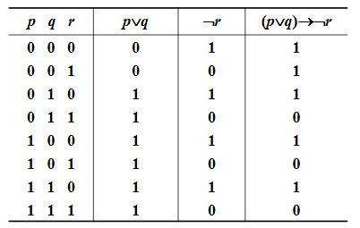
真值表1
(1) A = (p∨q) →¬r
成真赋值:000,001,010,100,110; 成假赋值:011,101,111

Slide 53
真值表2
(2) B＝(q→p)∧q→p
p q | q→p | (q→p)∧q | (q→p)∧q→p
0 0 0 1 1 0 1 1 | 1 0 1 1 | 0 0 0 1 | 1 1 1 1
成真赋值:00,01,10,11; 无成假赋值
Notes:
此题注意优先级

Slide 54
真值表3
(3) C＝¬ (¬p∨q)∧q的真值表
p q | ¬p | ¬p∨q | ¬ (¬p∨q) | ¬ (¬p∨q)∧q
0 0 0 1 1 0 1 1 | 1 1 0 0 | 1 1 0 1 | 0 0 1 0 | 0 0 0 0
成假赋值:00,01,10,11; 无成真赋值

Slide 55
构造 (p ∧ ¬ q )∨ (¬p ∧ q) 的真值表
今天晚上我在家看电视或去影院看电影。
解：设 p：今天晚上我在家看电视。
q：今天晚上我去影院看电影。
本命题可表示为： (p ∧ ¬ q )∨ (¬p ∧ q) 不可以表示为： p ∨ q
p
q
¬p
¬q
p ∧ ¬ q
¬p ∧ q
(p ∧ ¬ q) ∨
(¬p ∧ q)
0
0
1
1
0
0
0
0
1
1
0
0
1
1
1
0
0
1
1
0
1
1
1
0
0
0
0
0
Notes:
讲完2.1等值演算后，再演算以下公式的等值：
（p ∨ q）∧ ¬ （p ∧ q)
⇔ （p ∨ q）∧（¬ p ∨ ¬q)
（(p ∨ q）∧¬ p） ∨ （(p ∨ q）∧¬ q) (分配律)
((p ∧ ¬ p) ∨ (q ∧¬ p)) ∨ （(p ∧ ¬ q) ∨ (q ∧ ¬q)） (分配律)
(¬ p ∧ q) ∨ (p ∧ ¬ q)
⇔ (p ∧ ¬ q) ∨ (¬ p ∧ q)

Slide 56
真值表应用举例
目前包括Google在内的很多搜索引擎在使用“软合取”语义
所谓“软合取”是指在对一个包含多个词项的查询进行检索时，检索中的文档中只要出现大部分查询词项即可，并不要求出现全部查询词项
p q r | p∧q∧r | p∨q∨r
0 0 0 0 0 1 0 1 0 0 1 1 1 0 0 1 0 1 1 1 0 1 1 1 | 0 0 0 0 0 0 0 1 | 0 1 1 1 1 1 1 1
Notes:
用真值表来理解“软合取”（IR P99）
此表没有分层来写，直接给出最后结果

Slide 57
公式的类型
定义1.10
(1) 若A在它的任何赋值下均为真, 则称A为重言式或永真式;
(2) 若A在它的任何赋值下均为假, 则称A为矛盾式或永假式;
(3) 若A不是矛盾式, 则称A是可满足式.
重言式A的否定¬A是矛盾式；矛盾式A的否定¬A是重言式。
重言式一定是可满足式，可满足式不一定是重言式。
可满足式的否定不一定为不可满足式(即为矛盾式)。
通过真值表可以求出公式的全部成真赋值与成假赋值, 并判断公式的类型。
Notes:
问题：永真式是可满足式吗？是
命题公式的真值有真有假就是可满足式 （错，应该是只要不是全0，或者是只要有1）
可满足式 可以是全真，也可以是有真有假
可满足式的否定，可以是全假，也可以是有真有假（可满足式的一种）

Slide 58
真值表1
可满足式
(1) A = (p∨q) →¬r
p q r | p∨q | ¬r | (p∨q)→¬r
0 0 0 0 0 1 0 1 0 0 1 1 1 0 0 1 0 1 1 1 0 1 1 1 | 0 0 1 1 1 1 1 1 | 1 0 1 0 1 0 1 0 | 1 1 1 0 1 0 1 0
成真赋值:000,001,010,100,110; 成假赋值:011,101,111

Slide 59
真值表2
重言式
(2) B＝(q→p)∧q→p
p q | q→p | (q→p)∧q | (q→p)∧q→p
0 0 0 1 1 0 1 1 | 1 0 1 1 | 0 0 0 1 | 1 1 1 1
成真赋值:00,01,10,11; 无成假赋值

Slide 60
真值表3
矛盾式
(3) C＝¬ (¬p∨q)∧q的真值表
p q | ¬p | ¬p∨q | ¬ (¬p∨q) | ¬ (¬p∨q)∧q
0 0 0 1 1 0 1 1 | 1 1 0 0 | 1 1 0 1 | 0 0 1 0 | 0 0 0 0
成假赋值:00,01,10,11; 无成真赋值

Slide 61
判定问题
在逻辑研究和计算机推理以及决策判断中，人们对于所研究的命题，最关心的莫过于“真”、“假”问题，所以重言式在数理逻辑研究中占有特殊且重要的地位。
能否给出一个可行方法，对任意的公式，判定其是否是 永真公式称为判定问题。
因为一个命题公式的解释的数目是有穷的，所以命题逻辑的判定问题是可解的(可判定的，可计算的)，亦即，命题公式的恒真、恒假性是可判定的。

Slide 62
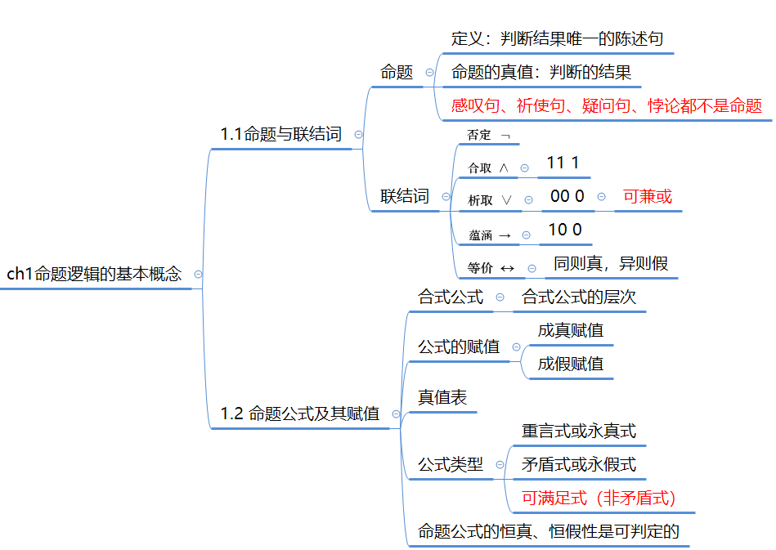
第一章 命题逻辑的基本概念（回顾）

